Slide 1
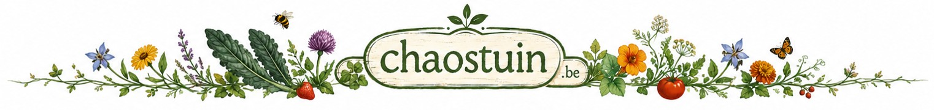
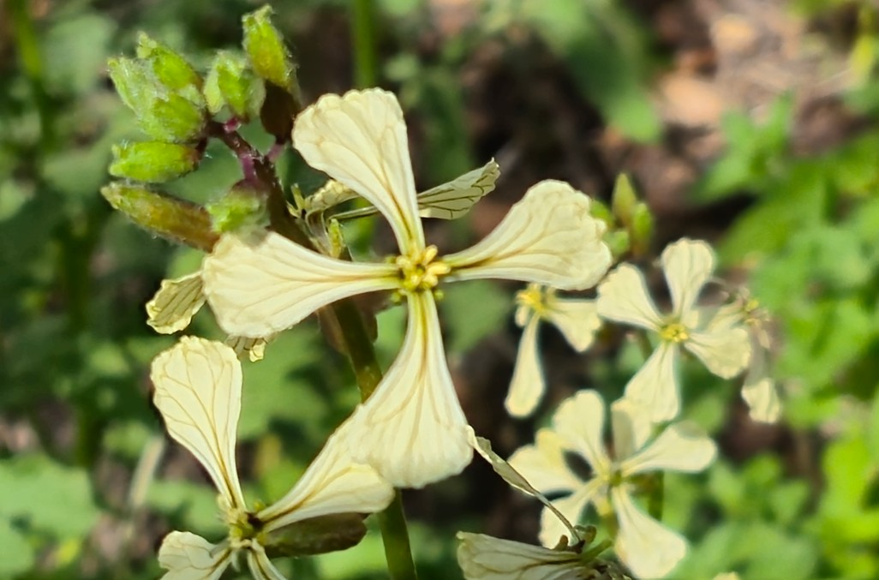
“Bloemen en kruiden zijn geen extraatje, maar volwaardige bewoners van je moestuin.
Laat sommige groenten in bloei komen!”

Slide 2
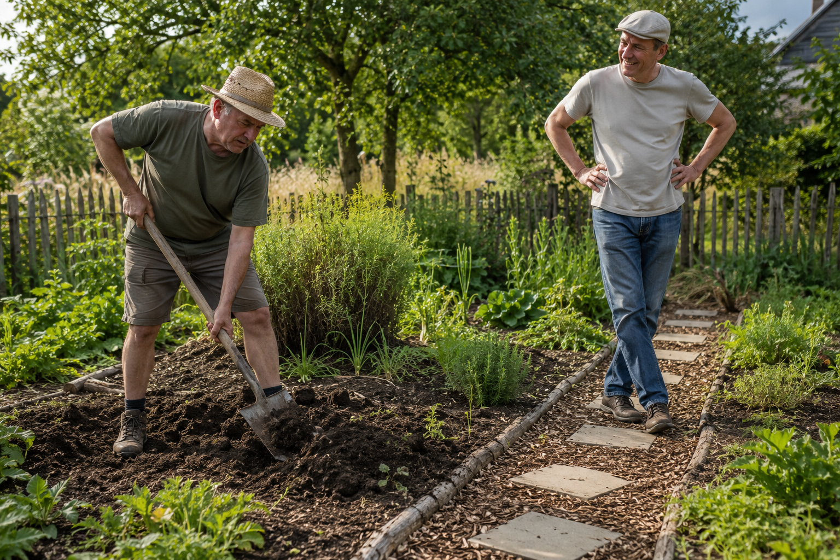
Ik blijf altijd
op de paden,
is veel beter
voor de rug!
“Eerst de bodem platlopen, daarna spitten om hem weer los te maken? Dat kan slimmer: blijf op de paden”

Slide 3
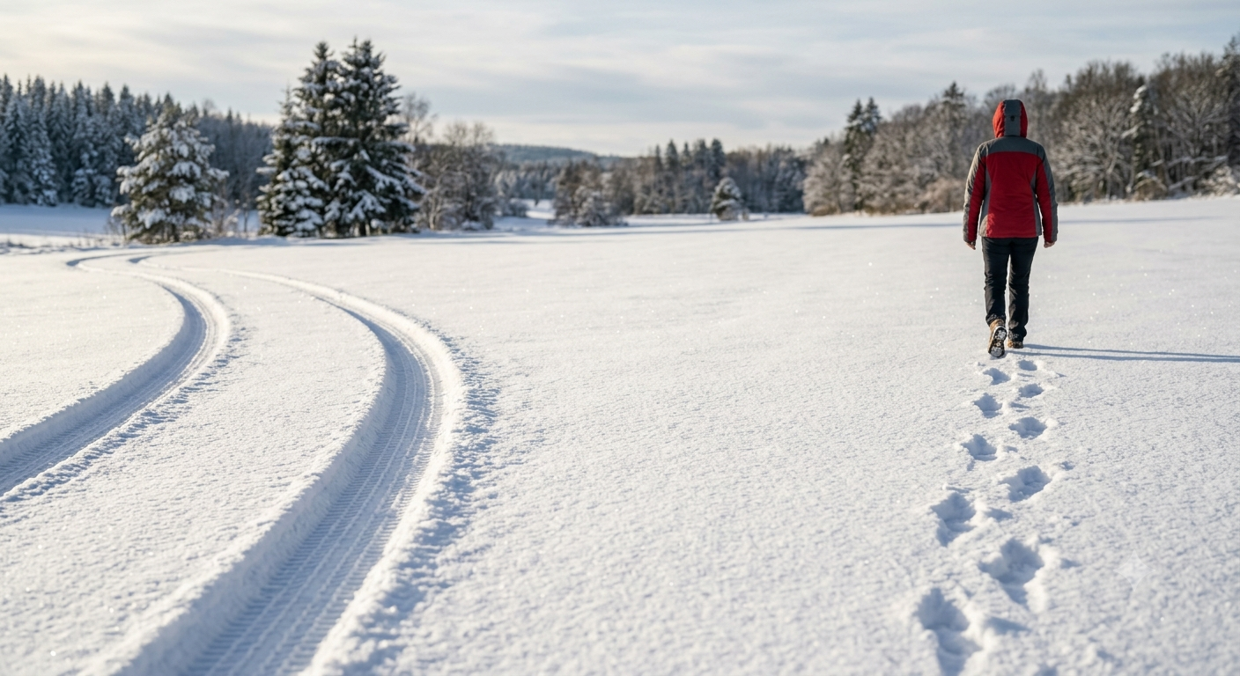
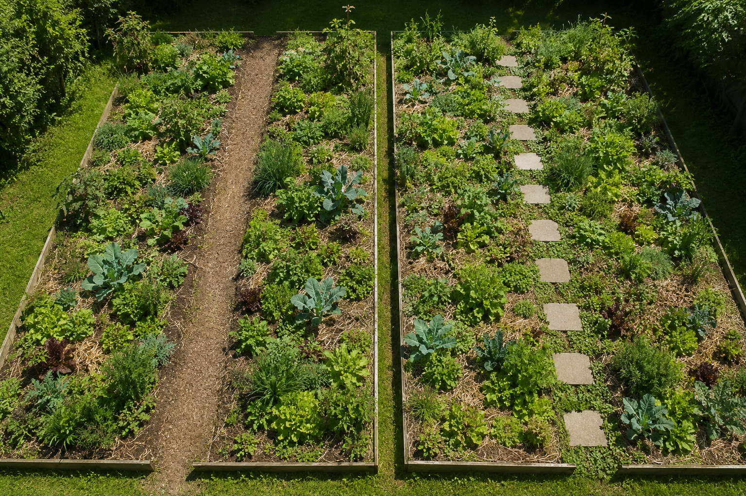
Paden zijn gemaakt voor wielen
Wie kan stappen heeft genoeg aan stapstenen.
Maximaliseer je bruikbare oppervlakte!

